Slide 1


Инструментарий статистического анализа быстродействия программ
Исполнитель: Панков М.К., группа РК6‑122
Руководитель: Карпенко А.П.
2013

Slide 2
Цель, задачи и актуальность темы работы
Цель
  Разработать методы и программное обеспечение для построения моделей быстродействия программ на компьютере общего назначения
Задачи
  Разработать метод статистического анализа быстродействия программ
  Выполнить программную реализацию системы, позволяющей оценивать быстродействие программ и осуществлять его статистический анализ
  Исследовать эффективность реализации метода статистического анализа быстродействия программ на проверочном наборе программ
Актуальность
  Большое время исполнения ресурсоёмких программ мешает оценивать быстродействие на различных системах.

Slide 3
Обзор области
Построение моделей быстродействия для встраиваемых компьютерных систем
После обучения предсказание быстродействия программы делается на основании единственного запуска на целевой платформе (см. C.Dubach et. al.)
Построение моделей быстродействия для персональных компьютеров на основе набора тестовых программ SPEC2006.
Модель делает предсказания с ошибкой от 8 до 10% (см. W.Wu, B.C.Lee)
В данном дипломном проекте рассматривается построение моделей быстродействия для персональных компьютеров на основе набора тестовых программ Polybench/C.
Модель делает предсказания после кратковременного обучения на целевой платформе, что позволяет снизить ошибку до 5%

Slide 4
Линейная регрессионная модель
Y — отклик, b_{j} — коэффициенты регрессии, x_{ij} — признаки, i = 1..n, j = 1..m, n — число экспериментов, m — число признаков
Обучение: минимизация отклонений отклика модели от целевого отклика методом наименьших квадратов
T — вектор целевых значений отклика, E — вектор невязки, RSS — сумма квадратов невязок
В общем случае f_{обуч} и f_{предсказ} имеют более сложный вид и определены для каждой модели по-своему

Slide 5
Метод статистического анализа быстродействия программ “Velocitas”
Определим множество экспериментов по измерению быстродействия программ D как множество пар векторов признаков объектов X_{i}^{n} и скалярного отклика y_{t}
где m — число объектов, n — число признаков. Вектор признаков каждого объекта X_{i}^{n} включает в себя частоту используемого процессора, объём кэша верхнего уровня, число строк в обрабатываемой программой матрице и т. д. Отклик y_{i} — это время исполнения программы в каждом эксперименте
Создаём дополнительные признаки x_{k} из данных, присутствующих в наборе
где r — число дополнительных признаков. Например, создаём признак «размер входных данных», являющийся произведением признаков «число строк в обрабатываемой программой матрице» и «число столбцов в обрабатываемой программой матрице»
Фильтруем данные для избавления от шума и некорректных измерений
где P — предикат отбора экспериментов. Например, удаляем все эксперименты, в ходе которых получено время исполнения программы менее 0,001 с (порог измеримости, определён экспериментально):

Slide 6
Метод статистического анализа быстродействия программ “Velocitas”
Выполняем ранжирование признаков и отбираем только те из них, которые получили ненулевую важность
где S_{j} — скалярная величина важности определённого признака, fr — функция ранжирования (в данной работе это Earth Importance). Данный шаг делается для получения минимально достаточной модели — модели без избыточных признаков, не оказывающих положительного влияния на качество предсказания
Обучаем предсказатель одного из четырёх видов (линейный; случайный лес; мультивариативные адаптивные регрессионные сплайны; k ближайших соседей):
где M_{p} — набор параметров предсказателя, tr — функция обучения (своя для каждого вида предсказателей). Набор параметров получен путём оптимизации с целью уменьшения ошибки предсказания по сравнению с реальными данными.
Предсказатель способен по данному ему вектору X_{i} спрогнозировать значение y_{i} , наиболее близкое к получаемому в результате проведения эксперимента, без проведения самого эксперимента — т. е. без запуска программы.
В данном контексте множество D'' называется обучающей выборкой.

Slide 7
Метод статистического анализа быстродействия программ “Velocitas”
Производим перекрёстную проверку для оценки эффективности. Для этого введём понятие проверочной выборки C
где t_{i} — значения времени исполнения, полученные в результате проведения экспериментов. Предсказатель M_{p} прогнозирует значения времени исполнения y_{i}
где pr — функция предсказания, разная для каждого вида предсказателей. Предсказанные значения y_{i} затем сравниваются с «действительными» значениями t_{i}, на основании чего вычисляется корень относительной квадратичной ошибки предсказания RRSE — показатель качества предсказания
При этом меньшие значения RRSE означают лучшее предсказание, в идеальном случае RRSE = 0. Если RRSE > 1, то предсказатель даёт прогноз хуже, чем независящий от данных — как если бы для всех объектов было предсказано значение ̅t
В данной работе D V C = U, где U — множество всех произведённых экспериментов. Множество U делится на D и C случайным образом в пропорции 70% / 30%. Данные значения подобраны эвристически.

Slide 8
Алгоритм измерения времени исполнения исследуемой программы
Точное измерение времени исполнения программы осложнено многозадачностью операционной системы. Во время исполнения исследуемой программы управление может получить другая программа, в результате чего время исполнения исследуемой программы увеличивается
Для уменьшения влияния многозадачности предлагается следующий алгоритм измерения времени исполнения исследуемой программы
  Положить n = 1, t = 0, d_{rel} = 1
  Исполнить программу однократно и присвоить время её исполнения переменной t
  Если время исполнения t > 1 с, положить n = -1
  Производить следующий цикл, пока t < 1 с и d_{rel} > 0,05. Иначе перейти к шагу 9
  Увеличить n = n + 1
  Вычислить число запусков программы как number = 10^{n}
  Запустить программу number раз, суммируя время исполнения: t = ∑ ti, 1 ≤ i ≤ number
  Перейти к шагу 4
  Получить время исполнения программы как t / number
Также в измеренном времени присутствует время, затраченное инструментарием на запуск программы. Для наиболее точного измерения следует измерить время исполнения программы, которая ничего не делает, и вычесть это время из всех дальнейших показаний

Slide 9
Программная реализация. Архитектура системы “Adaptor”
Клиент
Сервер базы данных
Система взаимодействия с базой данных
Представления данных
Система сборки программ
Система проведения экспериментов
Система сбора информации
Система анализа данных
Выбор архитектуры обоснован необходимостью собирать данные с различных компьютеров в единую базу данных для дальнейшего анализа. Построение модели необходимо производить на основании как можно большего объёма данных — в таком случае точность предсказания повышается.
В связи с этим сервер базы данных выделен в отдельный компонент, к которому централизованно обращаются клиенты. Все собранные данные сохраняются на сервере.
Все основные системы исполняются на клиенте, а не на сервере приложений, поскольку это упрощает реализацию системы. Выделение сервера приложений было бы обосновано при наличии большого числа пользователей, работающих с одними и теми же моделями, однако на данный момент система использовалась только одиночными исследователями.

Slide 10
Программная реализация. Клиент
Язык программирования Python. Выбран по следующим причинам:
  Высокая скорость разработки
  Хорошая поддержка современных методик разработки (таких, как разработка через тестирование)
  Наличие большого количества библиотек для решения широкого круга задач
Система интерактивного статистического анализа Orange. Выбрана по следующим причинам:
  Большой набор предлагаемых методов статистического анализа (в частности большое число доступных моделей для задачи регрессии)
  Удобство проведения предварительной обработки данных и их визуализации
Основная платформа — GNU/Linux на архитектуре x86. Выбрана по следующим причинам:
  Удобство для разработки, лёгкость настройки и установки программных модулей
  Относительно большая распространённость
  Бесплатность и открытость (в связи с этим особенно популярна в исследовательских кругах)
Объём исходного кода — 1500 строк

Slide 11
Программная реализация. Сервер базы данных
Реализация — документо-ориентированная база данных CouchDB. Хранимой сущностью является документ в текстовом формате JSON. Документ является аналогом записи в реляционной БД. Представление — аналог таблицы в реляционной БД. Оно строится путём отбора документов по произвольным критериям. Данная БД выбрана по следующим причинам:
  Не требует наличия жёсткой схемы данных (в отличие от реляционных баз данных). Это значительно упрощает работу в плохо изученных предметных областях, когда структура данных часто меняется. Например, в такой базе данных при необходимости можно просто добавлять новый признак эксперимента без изменения схемы
  Предоставляет удобные инструменты разработки, а также графический интерфейс просмотра данных и администрирования базы данных
  Является отказоустойчивой и имеет хорошую поддержку сохранения резервных копий данных
Язык программирования Javascript для реализации представлений данных (views). Является языком реализации представлений данных по умолчанию в CouchDB. Необходимости применять другой язык не возникало
Платформа — облачный сервис Cloudant. Выбрана по следующим причинам:
  Удобство настройки, миграции данных с локального сервера базы данных и дальнейшего использования
  Устраняет необходимость управления базой данных и автоматически перенастраивается при увеличении объёма хранимых данных
  Использование бесплатно в определённых пределах (объём хранимых данных, число документов
Объём исходного кода в функциях представлений — 100 строк

Slide 12
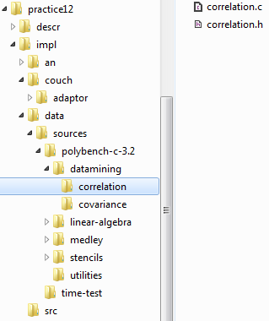
Система сборки программ
Корневой каталог инструментария
Исследуемые программы написаны на языке Си, который является компилируемым. Прежде чем исследуемая программа (или множество программ) может быть запущена, она должна быть собрана для заданной целевой программно-аппаратной платформы. Исходный код находится в файлах в иерархической структуре каталогов, изображённой на рисунке справа
Своя система сборки была создана по следующей причине:
  Необходима возможность непосредственно управлять сборкой из инструментария, поскольку нужно программно менять параметры сборки в ходе работы системы (например, размерность входных данных). По этой причине для применения плохо подходят системы GNU Make, CMake
Система сборки собирает одну или множество программ из набора исходных текстов в автоматическом режиме
  Она управляет настройками компилятора и других инструментов сборки. Среди них:
    Название используемого компилятора
    Пути ко всем файлам с исходными текстами
    Пути к заголовочным файлам с объявлениями функций и типов данных
    Названия включаемых библиотек
    Макросы, определяющие размер входных данных
    Уровень оптимизации
  Автоматически находит нужную программу в дереве каталогов. Нет необходимости указывать полный путь к файлам исходных кодов, достаточно указать название программы (вместо пути “data/sources/polybench-c-3.2/datamining/correlation/correlation.c” достаточно указать название программы “correlation”
Каталог с исходными кодами
Каталог с исходными кодами конкретной программы

Slide 13
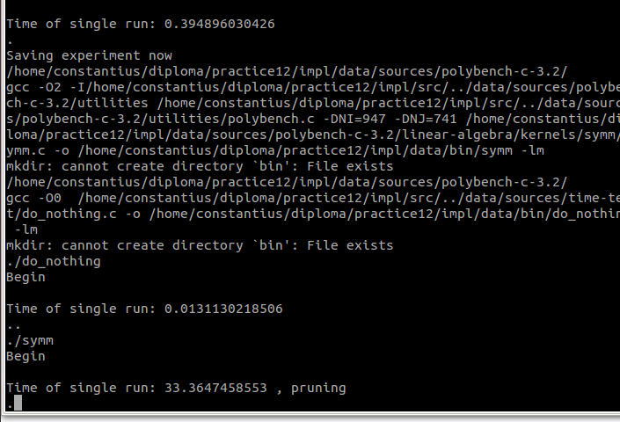
Система проведения экспериментов
Производит калибровку измерения времени исполнения программы перед каждой серией запусков для уменьшения погрешности — измеряет время исполнения программы, которая ничего не делает (для последующего вычитания из всех показаний) и затем производит запуски программы до достижения низкой дисперсии (d_{rel} < 5%) результатов в соответствии с алгоритмом измерения, приведённом ранее
Запускает систему сбора информации о программной и аппаратной платформе
Передаёт информацию о проведённых экспериментах в систему взаимодействия с базой данных

Slide 14
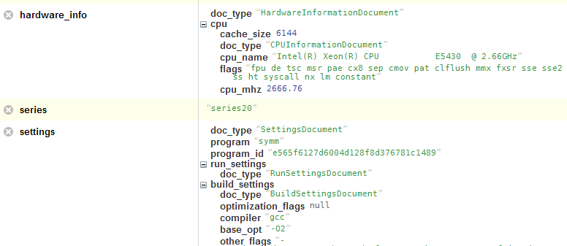
Система сбора информации
Собирает следующую информацию об используемой программной и аппаратной платформе в единый объект:
  Процессор (из системной информации в файле “/proc/cpuinfo”)
    Название
    Частота
    Объём кэша верхнего уровня
    Поддержка расширений набора инструкций (SSE) и других особенностей
  Компилятор
    Название
    Настройки оптимизации
Документ информации об эксперименте в интерфейсе базы данных

Slide 15
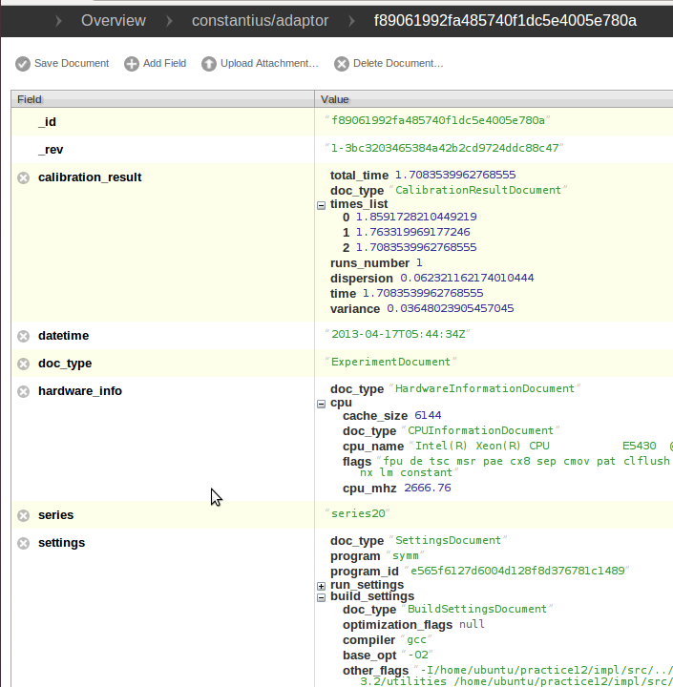
Система взаимодействия с базой данных
Объекты языка программирования представляют собой данные в двоичном формате. База данных CouchDB сохраняет документы в текстовом формате JSON. Отсюда возникает необходимость преобразования объектов языка программирования в документы базы данных
Предоставляет программный интерфейс преобразования объектов языка программирования в документы базы данных и обратно
Задаёт настройки сервера базы данных (адрес и порт сервера)
При недоступности сервера на платформе Cloudant в сети интернет запускает локальный сервер базы данных CouchDB для промежуточного хранения результатов
Производит выполнение запросов на создание и получение документов
Предоставляет пользовательский интерфейс для просмотра документов с данными экспериментов

Slide 16
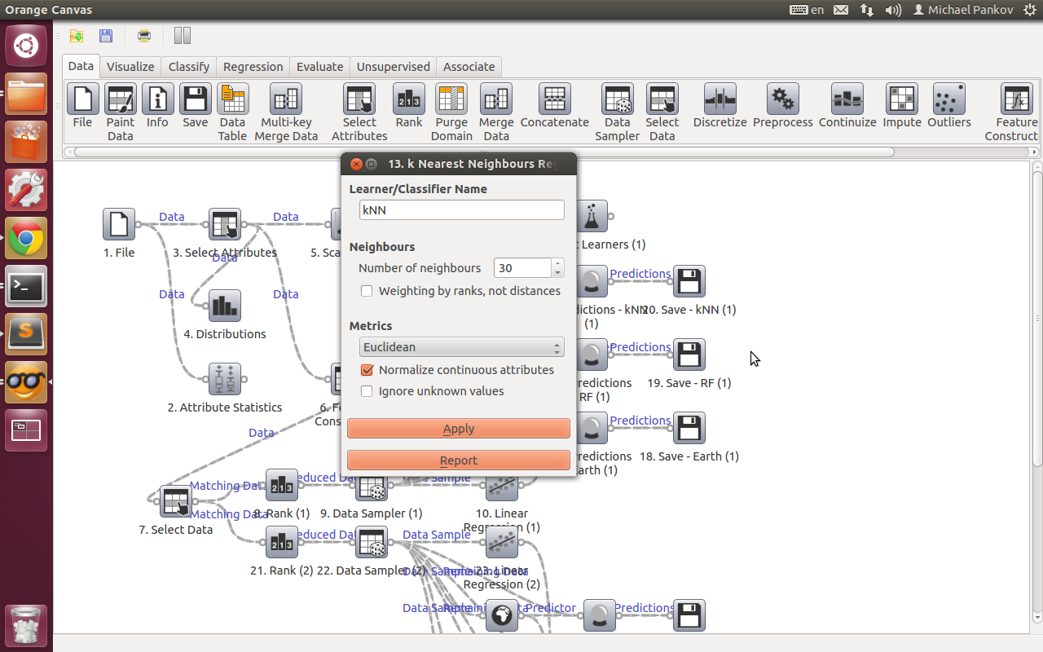
Система анализа данных
Интерактивная статистическая обработка осуществляется в системе Orange
Визуализация результатов осуществляется с помощью библиотеки matplotlib языка программирования Python
Две группы моделей быстродействия программ:
  Простейшие (1 признак)
  Более сложные (3-5 признаков)
Четыре регрессионных предсказателя времени исполнения исследуемой программы в каждой группе:
  Линейный
  k ближайших соседей
  Мультивариативные адаптивные сплайны
  Случайный лес
Для анализа используется конвейер из 40 компонентов обработки данных в системе Orange. Среди этих компонентов:
  Чтение данных
  Предварительная обработка данных
  Фильтрация данных
  Создание признаков
  Ранжирование признаков
  Обучение предсказателей
  Оценка эффективности предсказания
  Сохранение предсказанных значений в файл в текстовом формате CSV

Slide 17
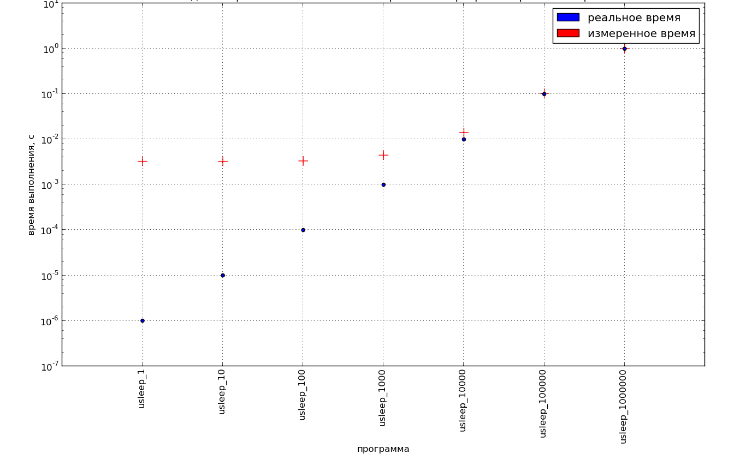
Исследование эффективности. Система проведения экспериментов. Измерение времени исполнения без учёта расходов на запуск программы

Slide 18

Исследование эффективности. Система проведения экспериментов. Измерение времени исполнения с учётом расходов на запуск программы

Slide 19
Исследование эффективности. Система проведения экспериментов. Алгоритм измерения времени исполнения исследуемой программы
Ожидаемое время исполнения, мкс | Измеренное время исполнения, мкс | Относительная ошибка, %
1 | 531 | более 100
10 | 498 | более 100
100 | 795 | более 100
1000 | 1499 | 50
10000 | 10893 | 9
100000 | 101603 | 2
1000000 | 1001015 | менее 1
При времени исполнения исследуемой программы от 10000 мкс (10 мс) ошибка измерения лежит в допустимых пределах.
В большинстве случаев исследуемые программы из набора Polybench исполняются за время, сравнимое с 10 мс, или большее.
Система проведения экспериментов удовлетворяет предъявленным требованиям.

Slide 20
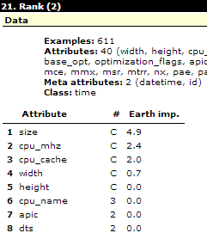
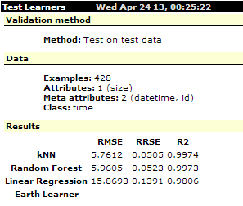
Исследование эффективности.
Система анализа данных
Ранжирование признаков выполнено корректно
Значение корня относительной квадратичной ошибки (RRSE) для предсказателей «k случайных соседей» и «случайный лес» составляет примерно 5%

Slide 21
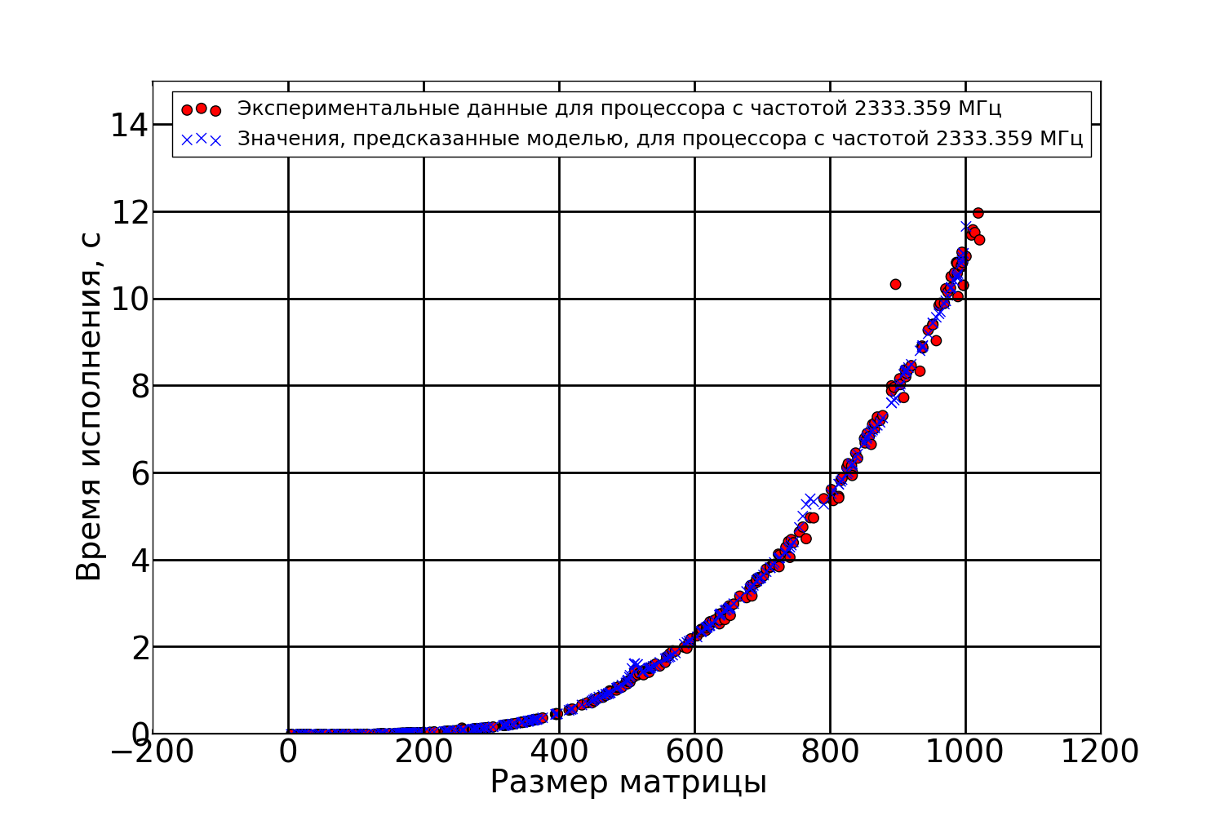
Исследование эффективности.
Система анализа данных
0

Slide 22
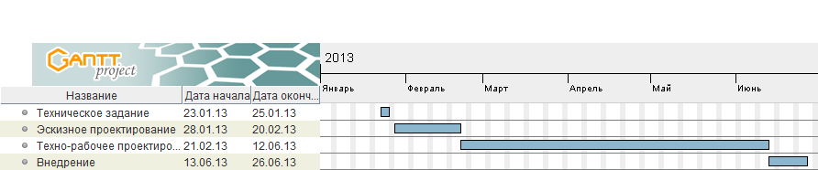
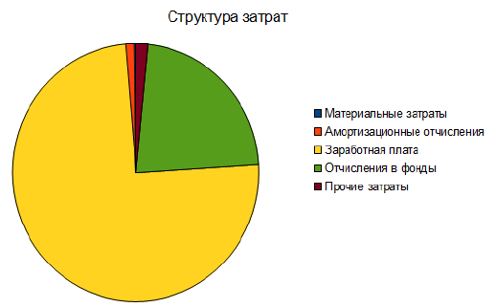
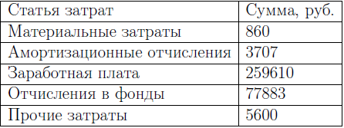
Организационно-экономическая часть

Slide 23
Заключение
Достигнута поставленная цель: построена модель быстродействия программ в зависимости от программно-аппаратной платформы и набора входных данных. Для этого выполнены следующие задачи:
  Разработан метод статистического анализа быстродействия программ
  Разработана программная система для проведения экспериментов по запуску программ на различных программно-аппаратных платформах и при различных входных данных и осуществления статистического анализа быстродействия программ
  Создана база данных для централизованного сохранения экспериментов
Выполнено экономическое обоснование дипломного проекта
Применение
  Оценка эффективности высокопроизводительной компьютерной системы на этапе её проектирования или приобретения. В частности, благодаря моделированию становится возможным предсказание быстродействия программы на данной программно-аппаратной платформе с данным набором данных без непосредственно запуска программы
  При подборе настроек компилятора для данной платформы методами итерационной компиляции время нахождения оптимальных настроек может быть сокращено в несколько раз

Slide 24
Спасибо!

Slide 25
Общие сведения о проекте
В процессе разработки сделано 250 фиксаций данных проекта в систему контроля версий, суммарный объём добавлений — 100 000 строк
Для статистического анализа используется 40 компонентов статистического анализа в системе Orange
За время работы в базе данных сохранено более 10 000 документов с данными экспериментов
Выполнение 1000 экспериментов занимает от 4 до 24 часов на современном оборудовании
Обучение предсказателя на наборе данных из 3000 экземпляров и его проверка занимает несколько минут

Slide 26
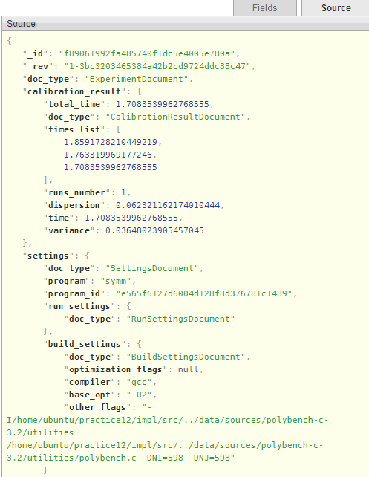
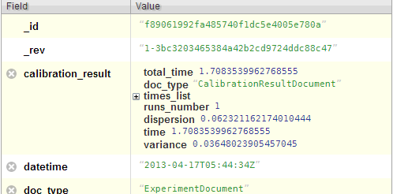
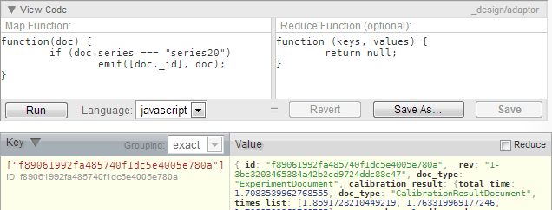
База данных CouchDB
Исходный код документа — текст в формате JSON
Представление в БД в иерархическом виде
Представление документов. В данном случае это все документы, принадлежащие к одной серии экспериментов, названной “series20”
Код функции представления
Документы, вошедшие в представление

Slide 27
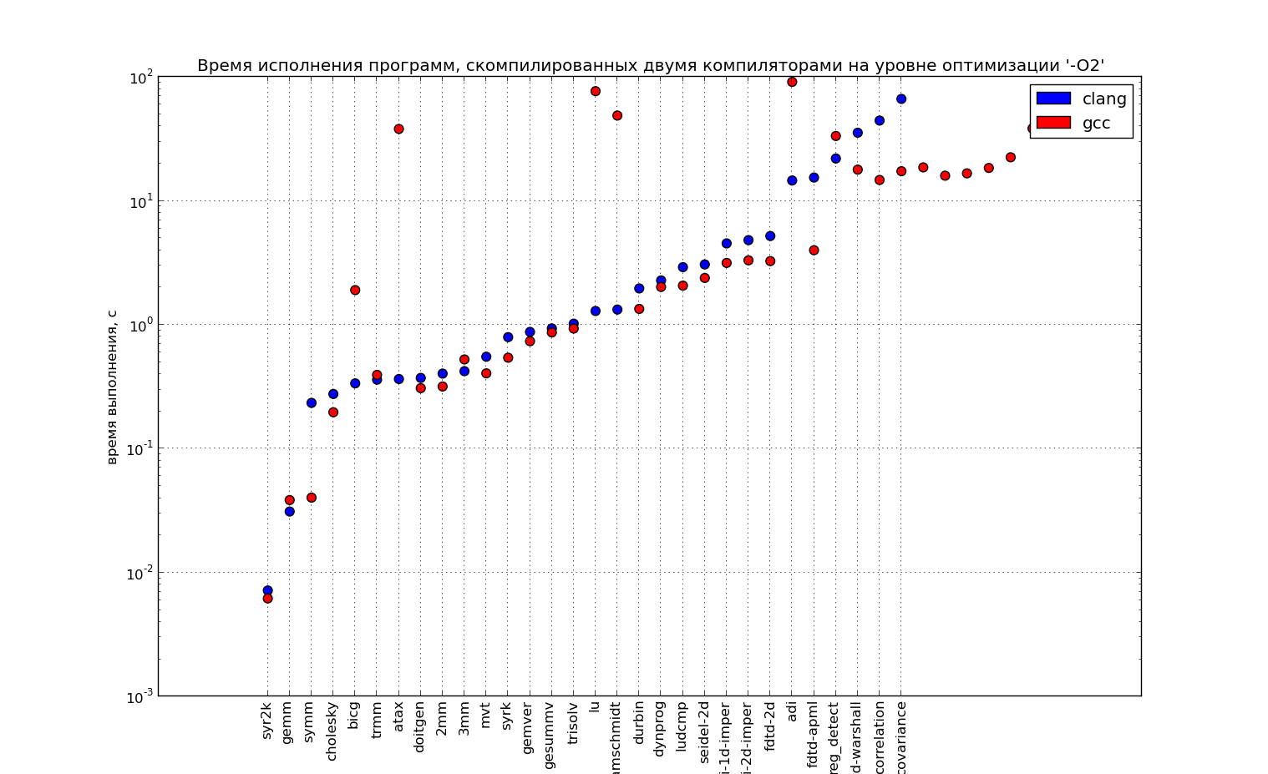
Сравнение компиляторов

